Slide 1
仮タイトル GPTの生成した文章のBERTによる破綻推定
M1 杉山 竜弥

Slide 2
目次
はじめに
要素技術
実験手法
実験結果
まとめと今後の課題

Slide 3
文章生成モデルの発展
GPT-3
導入：例としてGPT-3の紹介
Ashish Vaswani, Noam Shazeer, Niki Parmar, Jakob Uszkoreit, Llion Jones, Aidan N. Gomez,Lukasz Kaiser, and Illia Polosukhin. Attention is all you need. 2017
Notes:
自然言語ではGPT-3が目覚ましい

Slide 4
文章生成モデルの発展
GPT-3
GPT-2
データ
45TB
1750億個
40GB
15億個
パラメータ
大規模なテキストデータ
大量のパラメータで事前学習している
Ashish Vaswani, Noam Shazeer, Niki Parmar, Jakob Uszkoreit, Llion Jones, Aidan N. Gomez,Lukasz Kaiser, and Illia Polosukhin. Attention is all you need. 2017
Notes:
GPT-3は大規模データで学習している

Slide 5
文章生成モデルの発展
GPT-2
オープンソース
日本語対応
GPT-2を使う
Ashish Vaswani, Noam Shazeer, Niki Parmar, Jakob Uszkoreit, Llion Jones, Aidan N. Gomez,Lukasz Kaiser, and Illia Polosukhin. Attention is all you need. 2017
Notes:
GPT-3はオープンソース化されていない． GPT－２を使う

Slide 6
目次
はじめに
要素技術
実験手法
実験結果
まとめと今後の課題

Slide 7
GPT-2
大規模な言語コーパスで
様々なタスクを学習する
汎用的なモデルとして設計
Ashish Vaswani, Noam Shazeer, Niki Parmar, Jakob Uszkoreit, Llion Jones, Aidan N. Gomez,Lukasz Kaiser, and Illia Polosukhin. Attention is all you need. 2017
Notes:
GPT-2は様々なタスクを学習する汎用モデルとして設計された

Slide 8



GPT-2
次に来る単語の確率を学習
単語
タスクの種類も学習
BERT, GPT
GPT-2
Ashish Vaswani, Noam Shazeer, Niki Parmar, Jakob Uszkoreit, Llion Jones, Aidan N. Gomez,Lukasz Kaiser, and Illia Polosukhin. Attention is all you need. 2017
Notes:
次に来る単語の確率を学習する．さらにタスクの種類も学習する. ファインチューニングのためのデータセットがないZero-Shotでもある程度解ける.

Slide 9
BERT
複数の双方向 Transformer
文脈を考慮
各タスクに対してファインチューニングをすることで
様々なタスクに柔軟に対応する
Jacob Devlin, Ming-Wei Chang, Kenton Lee, and Kristina Toutanova. Bert: Pre-training of deep bidirectional transformers for language understanding. 2018.

Slide 10
目次
はじめに
要素技術
実験手法
実験結果
まとめと今後の課題

Slide 11
問題設定
目的
問題
GPT-2で生成したセリフと
人間のセリフは識別できるか

Slide 12



実験 ： 実験手順
連続するセリフデータ
実際のデータ
漫画
セリフ
生成データ
GPT-2

Slide 13
実験 ： 実験手順
実際のデータ
1
BERT
二値分類
生成データ
0

Slide 14
実験 ： 実験手順
GPT-2
生成データ
生成文 “。”までを 1 文として分割
[SEP], </s> 等のトークンは削除

Slide 15
実験2 ： パラメータ
BERT
Optimizer | AdamW (lr=2e-5)
Loss | Cross Entropy Loss
batch size | 32
Data size | train : 2366 valid : 262
Epoch | 20

Slide 16
実験2 ： パラメータ
GPT-2
Max length | 50
Top p | 0.95
Top k | 60

Slide 17
目次
はじめに
要素技術
実験手法
実験結果
まとめと今後の課題

Slide 18
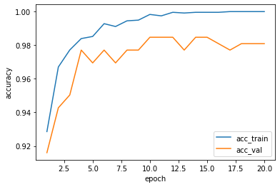
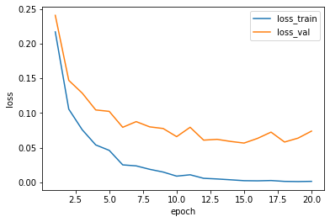
実験結果：
Accuracy
Loss

Slide 19
実験結果：
結果
 | loss | Acc
train | 0.0087 | 0.9983
Test | 0.0463 | 0.9794

Slide 20
実験結果：
結果例
 | 文章 | 結果
実データ | aaaaaa | -----
生成データ | aaaaa | -----

Slide 21
目次
はじめに
要素技術
実験手法
実験結果
まとめと今後の課題

Slide 22
まとめ
GPT-2の生成した文章は識別できる

Slide 23
今後の課題
GPT-2による対話の動作実験

Slide 24

ご清聴ありがとう ございました

